Slide 1
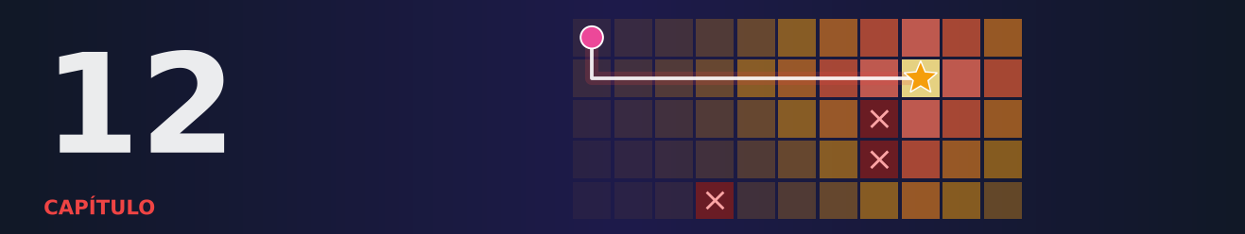
Aprendizado Offline, por Imitação e Avaliação de Políticas
Aprendizado por Reforço
Araken de Medeiros Santos
Notes:
Abertura do Capítulo 12. Apresente a pergunta central do capítulo e o roteiro da aula.

Slide 2
O que você vai aprender
Cap. 12
1
Explicar por que e quando aprender sem interagir com o ambiente.
2
Implementar a clonagem de comportamento e explicar o acúmulo de erros e o DAgger.
3
Descrever, em linhas gerais, o aprendizado por reforço inverso e a imitação adversarial.
4
Explicar o problema do deslocamento de distribuição e as ideias de BCQ, CQL e IQL.
Estimar o valor de uma política a partir de dados registrados (IPS, SNIPS, método direto e duplamente robusto).
5
6
Diferenciar associação e causalidade em dados observacionais.
Notes:
Leia os objetivos com a turma e pergunte quem já conhece algum deles.

Slide 3
Roteiro da aula
Cap. 12
1
Aprender sem interagir
2
Aprendizado por imitação
3
Aprendizado por reforço inverso
4
Aprendizado por reforço offline
5
Avaliação de políticas a partir de dados registrados
6
Associação e causalidade
7
Mão na massa
8
Projeto do capítulo: auditando a escolha do canal de contato
9
Resumo do capítulo
Notes:
Mostre o mapa da aula: cada item é uma estação da viagem.

Slide 4
Aprender sem interagir
Seção 12.1
1
Até aqui, o agente aprendia interagindo: agia, observava, ajustava:
Saúde: não podemos testar tratamentos aleatórios em pacientes.
Direção autônoma: não podemos "explorar" batendo carros.
Recomendação e publicidade: já existem anos de logs de decisões passadas.
Indústria: parar uma fábrica para experimentar custa muito.
Notes:
Roteiro do professor: Até aqui, o agente aprendia interagindo: agia, observava, ajustava. Mas há muitos problemas em que isso é impossível, perigoso ou caro: Nessas situações, temos um conjunto fixo de dados D = {(s, a, r, s′)}, gerado por alguma política de comportamento (humanos, sistemas antigos), e queremos:

Slide 5
Aprender sem interagir (cont.)
Seção 12.1
1
Nessas situações, temos um conjunto fixo de dados D = {(s, a, r, s′)}:
Imitar o comportamento (aprendizado por imitação);
Aprender uma política melhor que a dos dados (aprendizado por reforço offline);
Avaliar uma política nova antes de colocá-la em produção (avaliação off-policy).

Slide 6
Aprender a cozinhar
No dia a dia
Você pode aprender assistindo a um chef (imitação), lendo as avaliações de pratos servidos e descobrindo quais combinações funcionam (offline) e
1
Notes:
Peça aos alunos que citem outro exemplo do próprio cotidiano.

Slide 7
Aprendizado por imitação
Seção 12.2
Clonagem de comportamento: A forma mais simples é a clonagem de comportamento (behavioral cloning, BC): transformar o problema em aprendizado supervisionado.
1
O acúmulo de erros: Durante o treino, o aprendiz só vê estados visitados pelo especialista.
2
DAgger: O DAgger (Dataset Aggregation) resolve esse problema pedindo ao especialista que rotule os estados
3
Notes:
Roteiro do professor: A forma mais simples é a clonagem de comportamento (behavioral cloning, BC): transformar o problema em aprendizado supervisionado. Dados pares (estado, ação do especialista), treina-se um classificador (ou regressor) que prevê a ação do especialista a partir do estado. O sistema ALVINN, de Pomerleau (1991), aprendeu a dirigir um veículo assim, observando um motorista humano. A BC é simples e estável, mas tem um problema clássico. Durante o treino, o aprendiz só vê estados visitados pelo especialista. Ao executar a política aprendida, ele comete pequenos erros e chega a estados que o especialista nunca visitou, onde o classificador não foi treinado e erra mais. Os erros se acumulam com o tempo: um erro por passo vira, em T passos, um erro da ordem de T² (ROSS; GORDON; BAGNELL, 2011). O DAgger (Dataset Aggregation) resolve esse problema pedindo ao especialista que rotule os estados visitados pelo aprendiz (ROSS; GORDON; BAGNELL, 2011): O custo é precisar do especialista disponível durante o treino (para rotular).

Slide 8
Aprendizado por imitação (cont.)
Seção 12.2
Treine o aprendiz com os dados atuais.
Execute o aprendiz e registre os estados que ele visita.
Peça ao especialista a ação correta para esses estados.

Slide 9
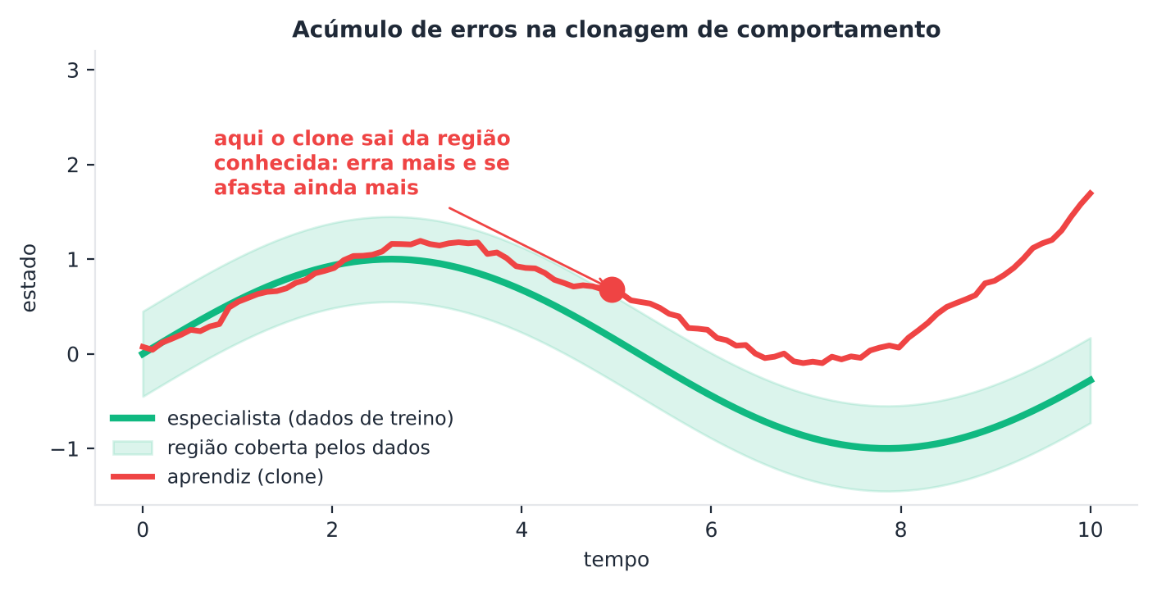
Aprendizado por imitação
Figura
Acúmulo de erros na clonagem de comportamento: o aprendiz sai da trajetória do especialista e entra em estados que nunca viu.
Notes:
Descreva a figura: Figura 12.1 — Acúmulo de erros na clonagem de comportamento: o aprendiz sai da trajetória do especialista e entra em estados que nunca viu.

Slide 10
Aprendizado por reforço inverso
Seção 12.3
Em vez de imitar as ações, podemos inferir qual recompensa o especialista parece estar maximizando e depois otimizar essa recompensa.
1
Aprendizado por aprendiz (apprenticeship learning): encontra uma política cujas estatísticas
Entropia máxima (ZIEBART et al., 2008): entre as recompensas compatíveis com o especialista
GAIL (generative adversarial imitation learning): treina um discriminador que tenta distinguir trajetórias do
A vantagem do IRL é que a recompensa inferida generaliza melhor que as ações copiadas e ajuda a entender o que o especialista valoriza.
2
Notes:
Roteiro do professor: Em vez de imitar as ações, podemos inferir qual recompensa o especialista parece estar maximizando e depois otimizar essa recompensa. Isso é o aprendizado por reforço inverso (IRL) (NG; RUSSELL, 2000). A vantagem do IRL é que a recompensa inferida generaliza melhor que as ações copiadas e ajuda a entender o que o especialista valoriza.

Slide 11
Aprendizado por reforço offline
Seção 12.4
No AR offline (também chamado de batch RL), queremos uma política melhor que a dos dados, aprendendo apenas do conjunto fixo (LEVINE et al., 2020).
1
O problema do deslocamento de distribuição: Ao calcular o alvo y = r + γ maxₐ′ Q(s′, a′), o Q-learning avalia ações a′ que nunca aparecem nos dados.
2
A ideia comum: confiar apenas no que os dados mostram: Restringir a política a ações próximas das dos dados: BCQ (FUJIMOTO; MEGER; PRECUP, 2019).
3
Notes:
Roteiro do professor: No AR offline (também chamado de batch RL), queremos uma política melhor que a dos dados, aprendendo apenas do conjunto fixo (LEVINE et al., 2020). Algoritmos off-policy como o Q-learning parecem resolver, mas há uma armadilha. Ao calcular o alvo y = r + γ maxₐ′ Q(s′, a′), o Q-learning avalia ações a′ que nunca aparecem nos dados. A rede, sem exemplos, superestima o valor dessas ações (extrapolação). A política passa a preferir ações nunca testadas, e, sem poder interagir, ninguém corrige o erro. Resultado: colapso do desempenho. Há benchmarks como o D4RL para comparar algoritmos offline (FU et al., 2020).

Slide 12
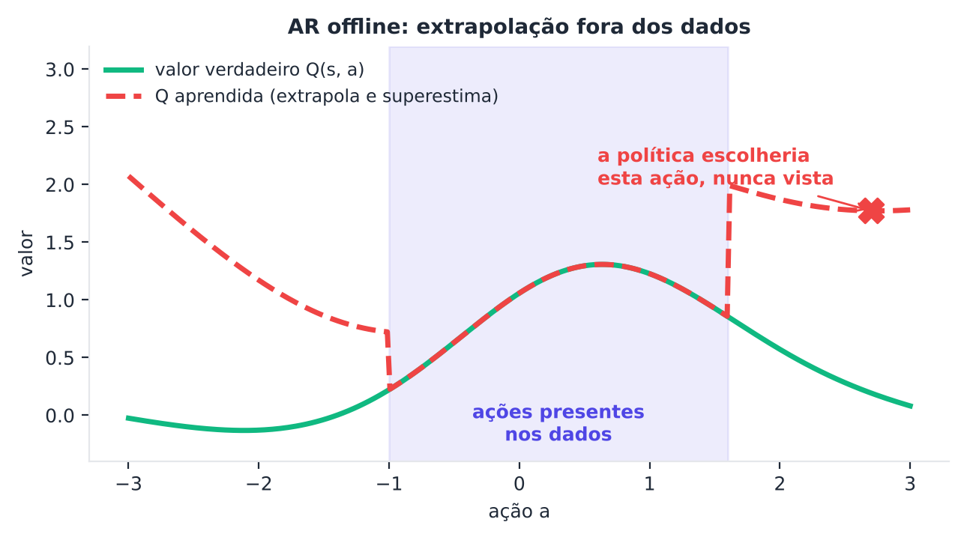
Aprendizado por reforço offline
Figura
O AR offline "enxerga" só uma parte do espaço de ações.
Notes:
Descreva a figura: Figura 12.2 — O AR offline "enxerga" só uma parte do espaço de ações. O valor das ações fora dos dados é extrapolado e costuma ser superestimado.

Slide 13
Avaliação de políticas a partir de dados registrados
Seção 12.5
Antes de colocar uma política nova em produção, queremos estimar seu valor com os dados antigos.
1
2
O desafio: só conhecemos a recompensa da ação que de fato foi tomada.
Os estimadores: Seja e(x) = P(a | x) a propensão: a probabilidade de a política de registro ter escolhido a ação a no contexto x.
3
Condições necessárias: Sobreposição (positividade): se a política-alvo escolhe uma ação em algum contexto
4
Notes:
Roteiro do professor: Antes de colocar uma política nova em produção, queremos estimar seu valor com os dados antigos. Esse é o problema da avaliação off-policy (off-policy evaluation, OPE). Considere o caso mais simples, um bandit com dados registrados: para cada exemplo temos o contexto x, a ação a tomada pela política de registro (ou de comportamento, π₀) e a recompensa y. Queremos estimar o valor de uma política-alvo π: O desafio: só conhecemos a recompensa da ação que de fato foi tomada. O que teria acontecido com a outra ação é desconhecido. Isso se chama dado contrafactual faltante. Seja e(x) = P(a | x) a propensão: a probabilidade de a política de registro ter escolhido a ação a no contexto x. Seja μ̂(x, a) um modelo do resultado esperado (treinado com os dados). Em palavras: "comece pela previsão do modelo e corrija o erro dela, nos casos em que a ação coincide, com o peso de importância". É consistente se o modelo OU a propensão estiver correto (DUDÍK; LANGFORD; LI, 2011). Para decisões de alto risco, existem métodos que dão limites de confiança conservadores para o valor de uma política (THOMAS; THEOCHAROUS; GHAVAMZADEH, 2015), e métodos para avaliação em sequências (THOMAS; BRUNSKILL, 2016).

Slide 14
Avaliação de políticas a partir de dados registrados
Fórmula
V̂_DR = média[ μ̂(x, π(x)) + 1[a = π(x)] / e(x, a) × ( y − μ̂(x, a) ) ]
EM PALAVRAS
"comece pela previsão do modelo e corrija o erro dela, nos casos em que a ação coincide, com o peso de importância". É consistente se o modelo OU a propensão estiver correto (DUDÍK; LANGFORD; LI, 2011).
Notes:
Leia a fórmula em voz alta, termo a termo, e traduza com a frase "em palavras".

Slide 15
Avaliação de políticas a partir de dados registrados
Quadro
Estimador | Viés | Variância | Precisa de
DM | Se o modelo é ruim | Baixa | Modelo do resultado
IPS | Nenhum (propensão correta) | Alta | Propensões
SNIPS | Pequeno | Média | Propensões
DR | Pequeno | Média/baixa | Ambos (basta um correto)
Notes:
Compare linha a linha; peça que a turma justifique cada "cuidado".

Slide 16
Associação e causalidade
Seção 12.6
Em marketing, o equivalente é: "o banco liga por celular para clientes que já parecem mais receptivos".
1
Notes:
Roteiro do professor: Todos esses métodos tentam responder a uma pergunta causal: "o que teria acontecido se tivéssemos feito outra coisa?". Dados observacionais podem enganar: Em marketing, o equivalente é: "o banco liga por celular para clientes que já parecem mais receptivos". A taxa de sucesso do celular parece maior, mas parte é efeito de quem foi escolhido. Ajustar pelas propensões ajuda somente se as variáveis relevantes forem observadas.

Slide 17
Um exemplo clássico
Atenção
1
Hospitais enviam os pacientes mais graves para a UTI.
Notes:
Peça aos alunos que citem outro exemplo do próprio cotidiano.

Slide 18
Mão na massa
Hora de programar com Python

Slide 19
O que vamos programar
Cap. 12
1
2
3
4
5
6
Um especialista para o CartPole
Clonagem de comportamento e acúmulo de erros
DAgger
AR offline com o Fitted Q-Iteration
Avaliação off-policy com dados do Bank Marketing
Qual estimador é melhor? Um experimento controlado
Notes:
Execute os códigos do capítulo ao vivo ou peça que os alunos rodem em duplas.

Slide 20
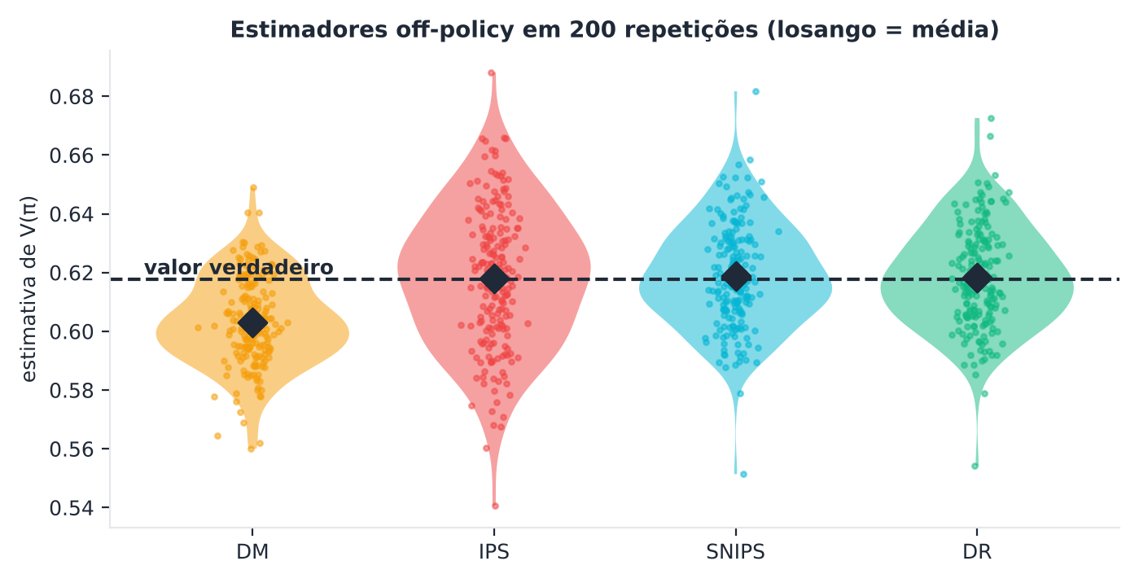
Mão na massa
Figura
Comparação dos estimadores de avaliação off-policy num experimento simulado
Notes:
Descreva a figura: Figura 12.3 — Comparação dos estimadores de avaliação off-policy num experimento simulado (dados sintéticos, 200 repetições): o método direto (DM) é enviesado (seu modelo é mal especificado) e pouco disperso; o IPS é praticamente sem viés, mas o mais disperso; o SNIPS e o duplamente robusto (DR) mantêm o viés baixo com dispersão um pouco menor. A linha tracejada é o valor verdadeiro.

Slide 21
Projeto do capítulo
auditando a escolha do canal de contato

Slide 22
O desafio
Cap. 12
1
Contexto.
Entrega: notebook com as estimativas, os intervalos, o diagnóstico de sobreposição, a análise de sensibilidade e a conclusão crítica.
2
Reproduza a Seção 12.7.5 e calcule DM, IPS, SNIPS e DR para "sempre celular" e "sempre telefone fixo".
3
Calcule intervalos de confiança de 95% para o DR por bootstrap (sklearn.utils.resample), reamostrando os exemplos.
4
5
Verifique a sobreposição: faça um histograma da propensão e(x).
Notes:
Roteiro do professor: Contexto. O banco do Bank Marketing quer saber se sempre contatar por celular aumentaria as contratações. Você fará uma avaliação off-policy com intervalos de confiança e uma análise crítica de suas hipóteses. Tarefas: Ponto de partida (bootstrap do DR): Entrega: notebook com as estimativas, os intervalos, o diagnóstico de sobreposição, a análise de sensibilidade e a conclusão crítica.

Slide 23
Resumo do capítulo
Cap. 12
1
Offline: aprender de dados fixos quando interagir é caro ou perigoso.
Imitação: BC é aprendizado supervisionado de ações do especialista, mas erros se acumulam fora da distribuição; o DAgger rotula os estados visitados pelo aprendiz.
2
3
IRL/GAIL: inferem a recompensa (ou a distribuição) do especialista.

Slide 24
Resumo do capítulo
Cap. 12
AR offline: o deslocamento de distribuição faz o Q-learning superestimar ações fora dos dados; BCQ, CQL e IQL restringem ou penalizam essas ações.
1
OPE: DM (modelo), IPS/SNIPS (pesos) e DR (os dois) estimam o valor de uma política com dados registrados; exigem sobreposição e propensões corretas.
2
3
Associação ≠ causalidade: variáveis ocultas podem invalidar as conclusões.

Slide 25
Quiz relâmpago
Teste o que você aprendeu

Slide 26
Pergunta 1
Quiz
A clonagem de comportamento (BC) trata o problema como:
aprendizado supervisionado de ações do especialista a partir de estados.
A
aprendizado por reforço com recompensas.
B
agrupamento.
C
planejamento.
D
Notes:
Resposta: a. Prevê a ação do especialista dado o estado.

Slide 27
Pergunta 2
Quiz
O GAIL (imitação adversarial generativa) usa:
um discriminador que distingue trajetórias do especialista e do aprendiz.
A
apenas regras escritas.
B
uma árvore de decisão.
C
o Q-learning tabular.
D
Notes:
Resposta: a. O discriminador fornece a recompensa para o aprendiz.

Slide 28
Pergunta 3
Quiz
O IQL aprende valores:
sem avaliar ações fora do conjunto de dados.
A
apenas com ações aleatórias.
B
com um modelo do ambiente.
C
com Monte Carlo.
D
Notes:
Resposta: a. Usa regressão por expectis sobre ações dos dados.

Slide 29
Pergunta 4
Quiz
O método direto (DM) estima o valor da política:
usando um modelo do resultado esperado, com baixa variância mas possível viés.
A
usando apenas pesos de importância.
B
por simulação do ambiente real.
C
sem dados.
D
Notes:
Resposta: a. O viés vem de erros de especificação do modelo.

Slide 30
Respostas do quiz
Quiz
1
1) a — Prevê a ação do especialista dado o estado.
2
2) a — O discriminador fornece a recompensa para o aprendiz.
3
3) a — Usa regressão por expectis sobre ações dos dados.
4
4) a — O viés vem de erros de especificação do modelo.

Slide 31
Para discutir em grupo
Debate
Dê três situações reais em que o AR offline é preferível ao online e explique por quê.
1
Defina avaliação off-policy e explique por que ela é importante antes de implantar uma política.
2
3
Descreva o experimento semissintético da Seção 12.7.6 e por que ele é útil.
Notes:
Divida a turma em grupos de 3 a 4 pessoas; 5 minutos de discussão e depois compartilhamento.

Slide 32
Até a próxima!
Capítulo 12: Aprendizado Offline, por Imitação e Avaliação de Políticas
Pratique: refaça os códigos, resolva as questões e faça o projeto do capítulo.
Notes:
Encerre retomando a pergunta central e antecipando o próximo capítulo.

